Slide 1
Endogeeniset tapahtumat

Slide 2
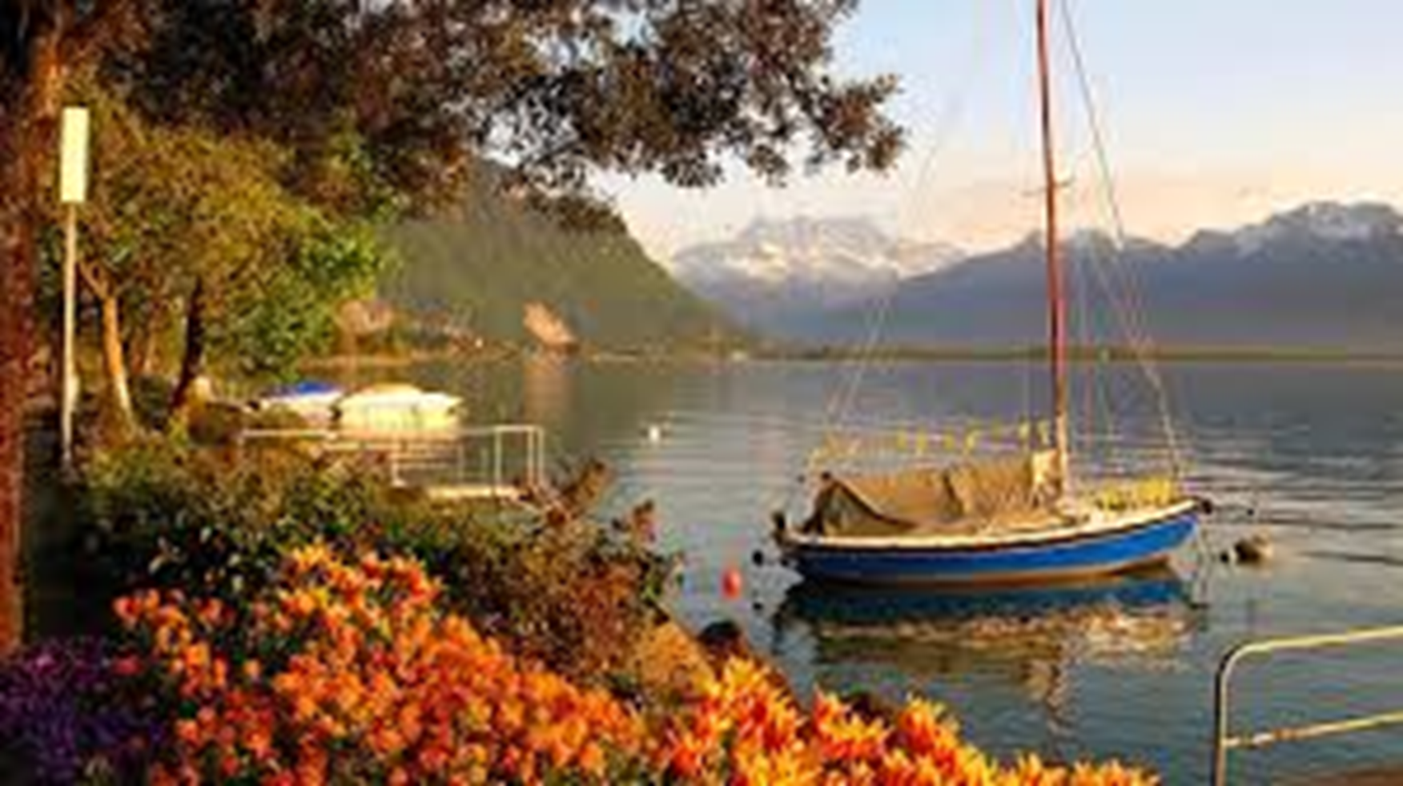
Litosfääri koostuu:
7 isosta laatasta
6 pienestä laatasta
Valtaosaan kuuluu sekä mannerta että merenpohjaa
Laatat kelluvat astenosfäärin päällä

Slide 3
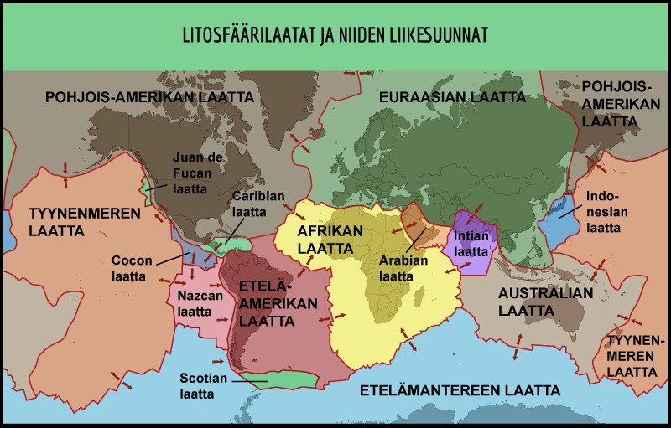

Slide 4
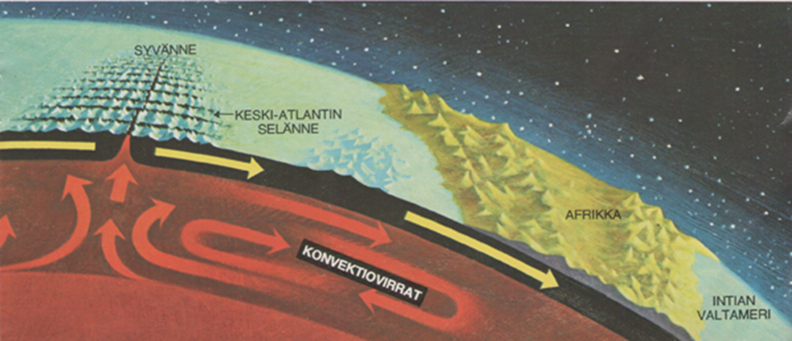
Litosfäärilaatto- jen liikkeet
* Astenosfäärin radioaktiivisten aineiden hajoaminen vapauttaa lämpöä
->kiviaine lämpenee
-> konvektiovirtaukset
* Laatat voivat liikkua toisiinsa nähden kolmella tavalla

Slide 5
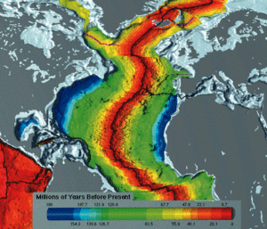
A) Laattojen erkanemisvyöhyke
* Ylöspäin kohoava kiviaines nostaa litosfäärilaattaa kaarelle
-> laatta murtuu
-> erkanemissauma

Slide 6
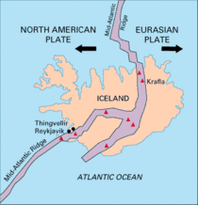
Valtameren keskiselänteellä magma nostaa laatan reunoja ylöspäin:
-> merenalaiset vuoristot
-> syntyy myös uutta merenpohjaa
*Tulivuorisaaret (Islanti)

Slide 7
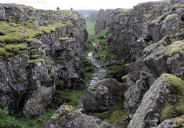
Mantereisten laattojen erkanemiskohtaan syntyy:
*Hautavajoamat
* Lohkovuoristot
* Rotkolaaksot
https://youtu.be/ryrXAGY1dmE

Slide 8
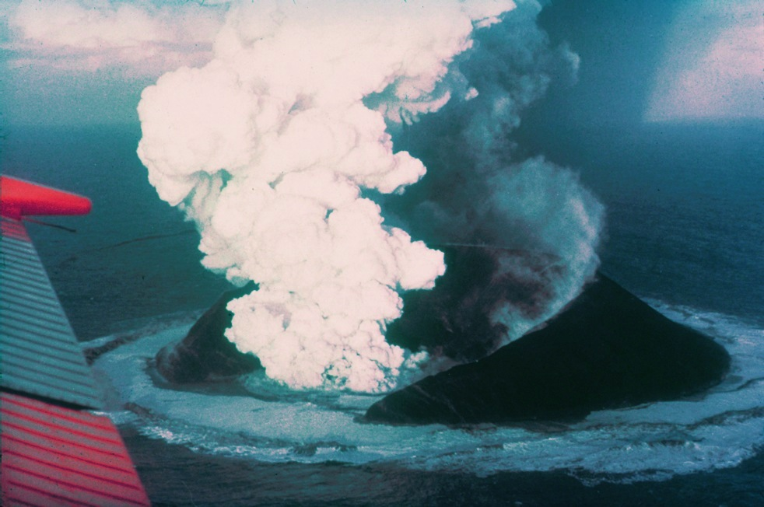
Surtsey 30.11.1963, 16 päivää purkauksen alkamisesta
Korkein kohta 145 m
”Tulijättiläisen saari”
Pinta-ala 1,4 km²
https://youtu.be/egEGaBXG3Kg

Slide 9
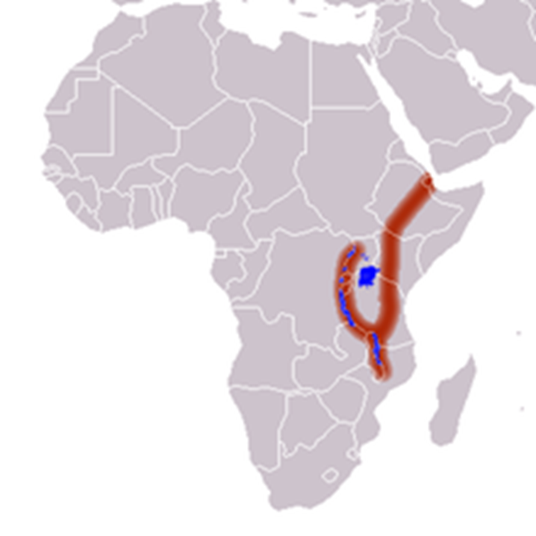
Iso hautavajoama
Notes:
Iso hautavajoama on laaja vajoamakokonaisuus, joka levittäytyy Mosambikista Etiopian pohjoisosiin. Sen eteläosa on Itä-Afrikassa sijaitseva pitkä, osittain kaksihaarainen laakso, jossa sijaitsevat muun muassa Malawijärvi ja Albertjärvi. Pohjoisempana Punainenmeri ja siihen liittyvä Akabanlahti ovat saman vajoaman osia, ja sen kaikkein pohjoisimman osan muodostaa Jordanin laakso, jossa sijaitsevat Kuollutmeri ja Gennesaretinjärvi.

Slide 10
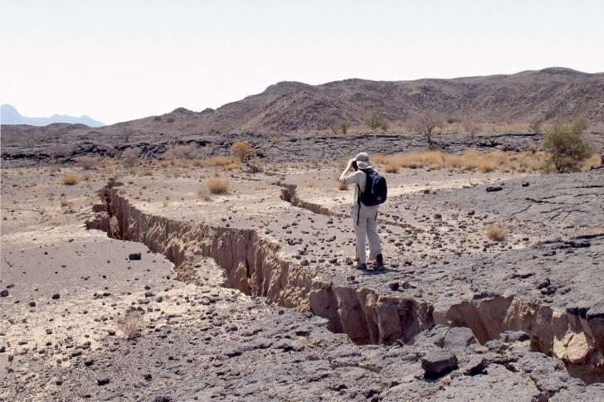
Magmapurkaus repi Afrikkaa
Kahdessa päivässä syntyi 60 kilometriä pitkä halkeama.

Slide 11
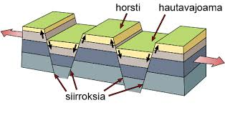
:

Slide 12
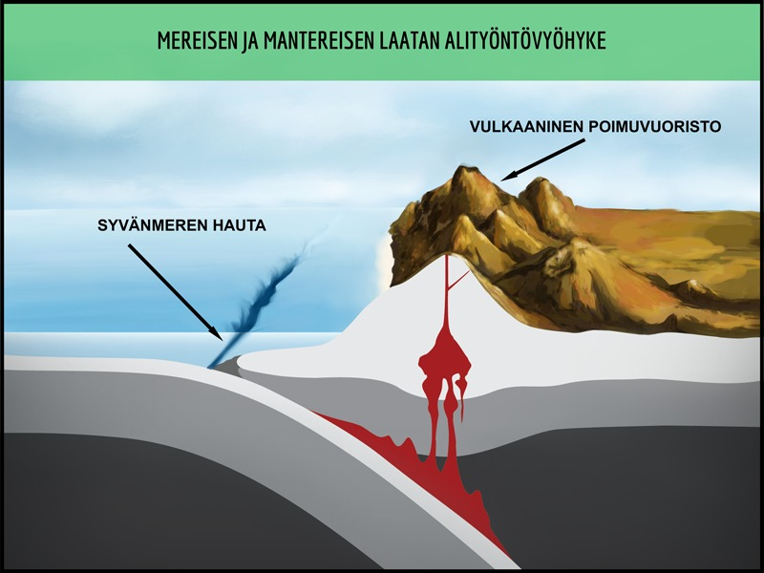
B) Laattojen törmäysvyöhyke
*Kohdissa, joissa ei ole konvektiovirtauksia
*Magmaa kylmempi merenpohjanlaatan reuna vajoaa astenosfääriin
-> vajoava reuna vetää koko laattaa (painovoima!)

Slide 13
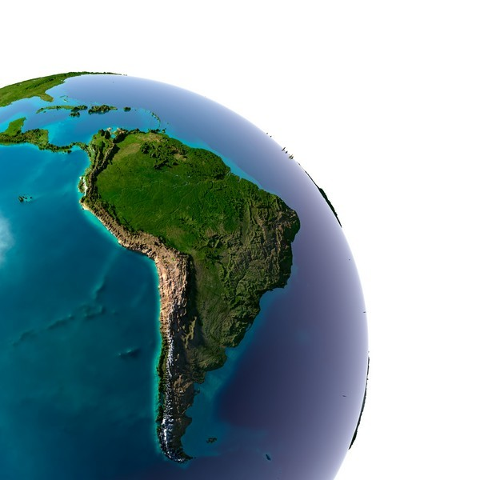
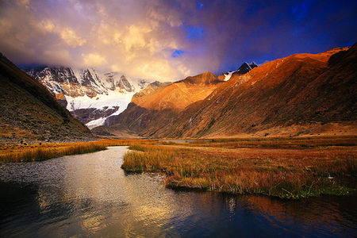
Alityöntövyöhykkeel-lä esiintyy:
*Syvänmerenhautoja
*Tulivuoria
*Poimuvuoria

Slide 14
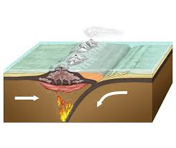
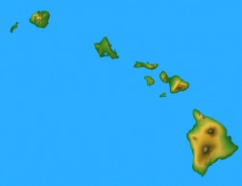
Mereisten laattojen alityöntövyöhykkeellä syntyy:
*Syvänmerenhautoja
*Saarikaaria

Slide 15
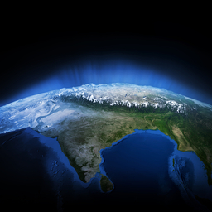
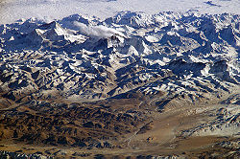
Kahden mantereisen laatan törmäyksessä syntyy:
*Poimuvuoristo
(Kumpikaan laatoista ei vajoa)

Slide 16
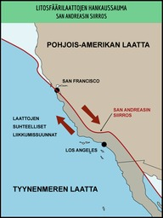
C) Sivuamiskohta
*Syntyy siirros
*Maankuoren osat liikkuvat toisiinsa nähden
-> maanjäristykset

Slide 17
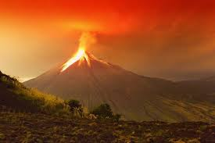
Litosfäärilaattojen liikkeet saavat aikaan
*Maanjäristyksiä
*Tulivuoren purkauksia
https://youtu.be/QiFJiy6kwDA

